Slide 1
Tlenki metali i niemetali.

Slide 2
Tlenki metali i niemetali - budowa
Tlenki to związki chemiczne tlenu z innymi pierwiastkami. Tlen w tlenkach jest zawsze dwuwartościowy.
$$E_{2}^{n}O_{n}^{II}$$
Gdzie n to wartościowość pierwiastka równa liczbie atomów tlenu w związku chemicznym

Slide 3
podział tlenków
TLENKI
METALI NIEMETALI
tlenek litu tlenek siarki(IV)
tlenek glinu tlenek fosforu(V)

Slide 4
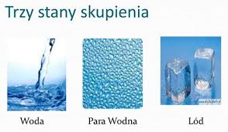
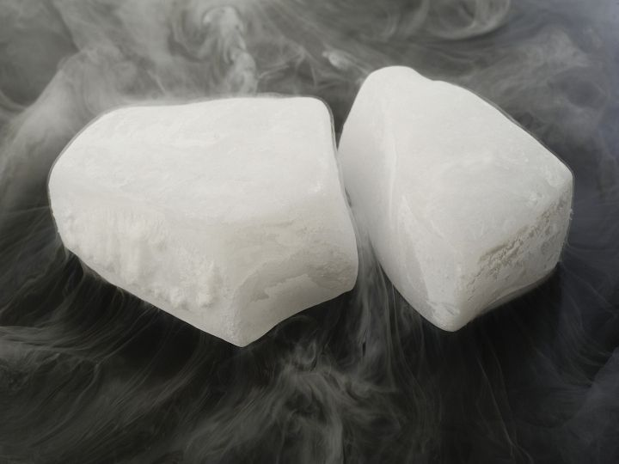
Najbardziej rozpowszechnione tlenki w przyrodzie
Woda (tlenek wodoru) H₂O nazwa systematyczna – oksydan
Krzemionka (główny składnik piasku) SiO₂ nazwa systematyczna
tlenek krzemu(IV)
Dwutlenek węgla CO₂ – nazwa systematyczna tlenek węgla(IV)

Slide 5
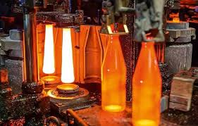
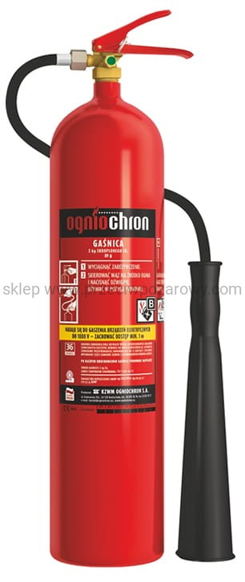
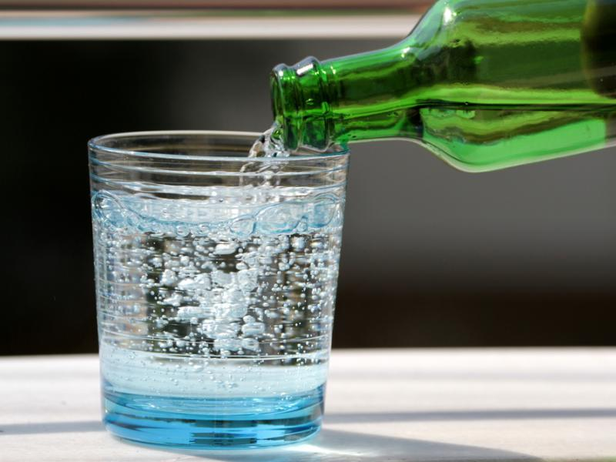
Zastosowanie tlenków niemetali
Tlenek krzemu(IV) – główny surowiec do produkcji szkła
Tlenek węgla(IV) – produkcja napojów gazowanych, suchego lodu, gaśnic

Slide 6
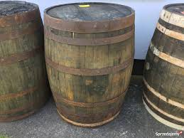
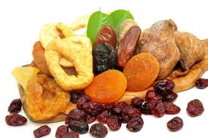
Tlenek siarki(IV) – jako substancja bakteriobójcza i
grzybobójcza używany jest do dezynfekcji beczek
i pomieszczeń gospodarczych. Ma również właściwości
wybielające
Tlenek siarki(VI) – stosowany jako konserwant do żywności

Slide 7
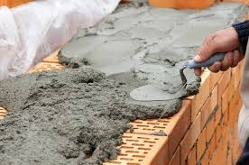
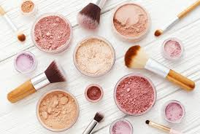
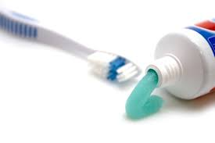
Zastosowanie tlenków metali
Tlenek wapnia – stosowany do produkcji zaprawy wapiennej,
w laboratoriach jako środek osuszający, do produkcji nawozów
sztucznych
Tlenek magnezu – podstawa pudrów, past do zębów oraz leków na nadkwasotę.

Slide 8
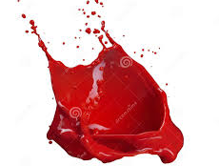
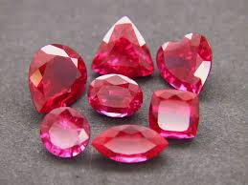
Tlenek żelaza(III)- wykorzystywany jako barwnik oraz do polerowania
szkła i stali
Tlenek glinu – znalazł zastosowanie w jubilerstwie oraz jako materiał ścierny i polerski

Slide 9
Wiązania chemiczne w tlenkach
Wiązanie chemiczne w tlenkach ustalamy na podstawie różnicy elektroujemności.
W tlenkach metali największy udział ma wiązanie jonowe
Mg²⁺O²⁻ , Ca²⁺O²⁻
W tlenkach niemetali największy udział ma wiązanie kowalencyjne spolaryzowane
O = C = O

Slide 10
Otrzymywanie tlenków
Bezpośrednia synteza z pierwiastków – tym sposobem można otrzymać najwięcej tlenków.
2Ba + O₂ → 2BaO
S + O₂ → SO₂
Utlenianie niektórych tlenków:
2CO + O₂ → 2CO₂
4FeO + O₂ → 2Fe₂O₃
Rozkład (analiza) niektórych tlenków:
4MnO₂ → 2Mn₂O₃ + O₂
N₂O₃ → NO + NO₂

Slide 11
Dla chętnych
Utlenianie metali w reakcji aluminotermii:
3Fe₃O₄ + 8Al → 4Al₂O₃ + 9Fe
Cr₂O₃ + 2Al → Al₂O₃ + 2Cr
Rozkład niektórych soli :
CaCO₃ $\underset{→}{T}$ CaO + CO₂
Na₂SO₃ $\underset{→}{T}$ Na₂O + SO₂
Rozkład niektórych wodorotlenków:
2Al(OH)₃ $\underset{→}{T}$ Al₂O₃ + 3H₂O
Cu(OH)₂ $\underset{→}{T}$ CuO + H₂O
Rozkład nietrwałych kwasów tlenowych:
H₂CO₃ → CO₂ + H₂O
H₂SO₃ $\underset{→}{T}$ SO₂ + H₂O

Slide 12
Katalizator
Niektóre reakcje chemiczne zachodzą z udziałem katalizatora, czyli substancji, która powoduje zwiększenie szybkości reakcji chemicznej, ale sama nie bierze w niej udziału. Katalizatory zapisujemy nad strzałką skrótem kat. lub wzorem/symbolem substancji chemicznej.
2SO₂ + O₂ $\underset{→}{kat.}$ 2SO₃

Slide 13
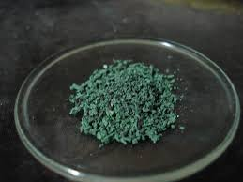
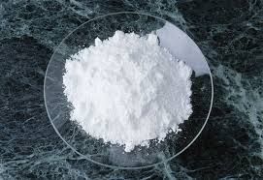
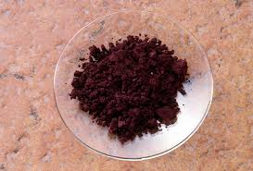
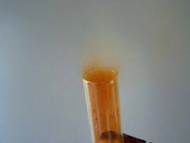
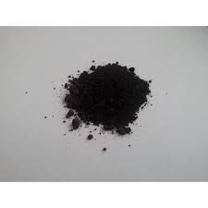
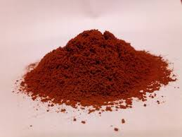
Wybrane tlenki
Tlenek chromu(III) tlenek magnezu tlenek żelaza(III)
Tlenek azotu(IV) tlenek srebra(I) tlenek miedzi(I)

Slide 14
zadanie
Zad. 1, 2, 3 str. 201 - do poćwiczenia

